Slide 1
Estructura básica de una Red de Datos

Slide 2
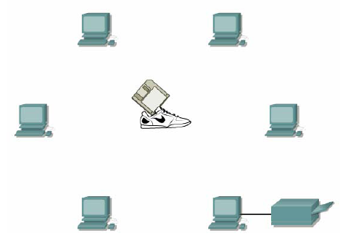
Las redes de datos se desarrollaron como consecuencia de aplicaciones comerciales diseñadas.
El uso de disquetes para compartir datos no era un método eficaz ni económico para desarrollar la actividad empresarial.
La red a pie creaba copias múltiples de los datos.
Habia que solucionar los siguientes problemas:
Cómo evitar la duplicación de equipos informáticos y de otros recursos
Cómo comunicarse con eficiencia
Cómo configurar y administrar una red

Slide 3
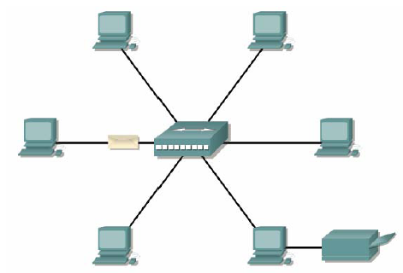
Muchas de las nuevas tecnologías no eran compatibles entre sí.
Surgio la creación de los estándares de Red de área local.
se podrían compatibilizar los equipos provenientes de diferentes empresas. Esto permitía la estabilidad en la implementación de las LAN.

Slide 4
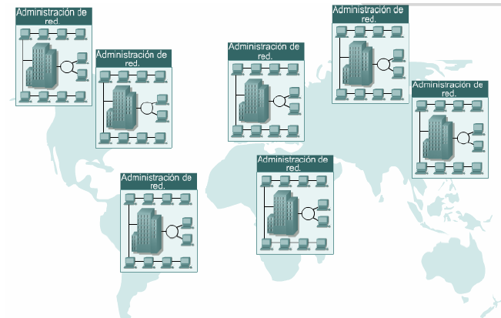
En un sistema LAN, cada departamento de la empresa era una especie de isla electrónica. A medida que el uso de los computadores en las empresas aumentaba, pronto resultó obvio que incluso las LAN no eran suficientes.
Lo que se necesitaba era una forma de que la información se pudiera transferir rápidamente y con eficiencia, no solamente dentro de una misma empresa sino también de una empresa a otra.

Slide 5
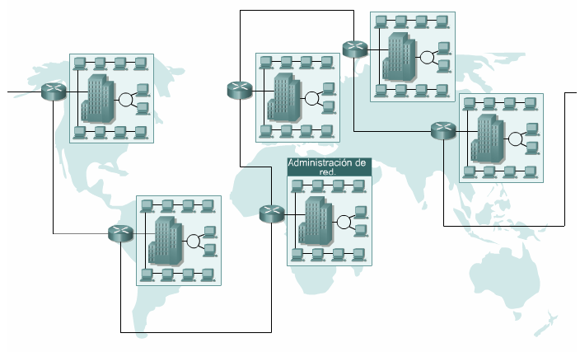
Redes Lan, Man y Wan
La solución fue la creación de redes de área metropolitana (MAN) y redes de área amplia (WAN). Como las WAN podían conectar redes de usuarios dentro de áreas geográficas extensas, permitieron que las empresas se comunicaran entre sí a través de grandes distancias.

Slide 6
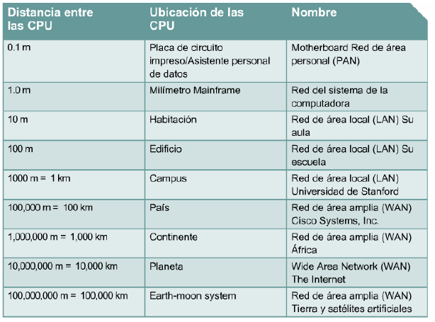
Cuadro comparativo entre redes Lan, Man y Wan

Slide 7
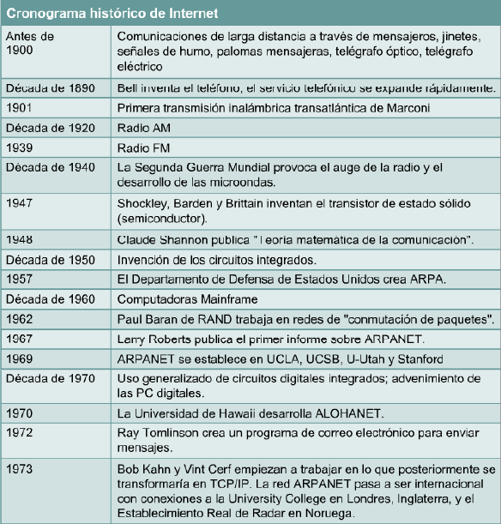
Historia Redes Informaticas

Slide 8
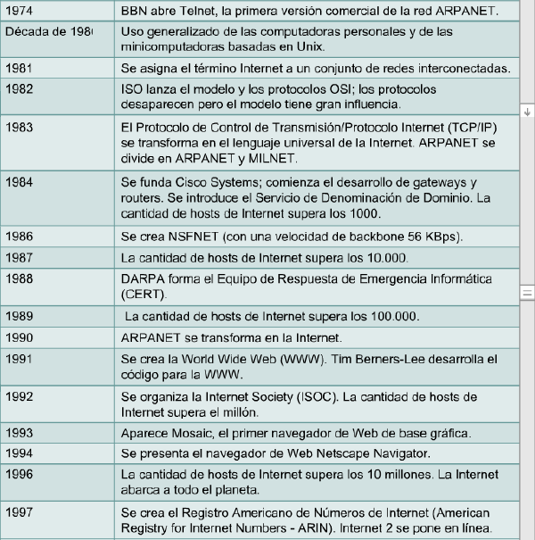

Slide 9
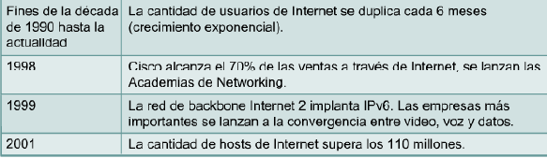

Slide 10
Protocolos de Red
Es un conjunto de reglas, de como los dispositivos de red se comunican entre si.
Sin protocolos el computador no puede armar el formato original del flujo de bits.

Slide 11
LAN
Las LAN permiten a las empresas aplicar tecnología informática para compartir localmente archivos e impresoras de manera eficiente.

Slide 12
WAN
Las WAN interconectan las LAN.
Las WAN proporcionan comunicaciones instantáneas a través de zonas geográficas extensas.
Las WAN están diseñadas para realizar lo siguiente:
Operar entre áreas geográficas extensas y distantes
Posibilitar capacidades de comunicación en tiempo real entre usuarios
Brindar recursos remotos de tiempo completo, conectados a los servicios locales
Brindar servicios de correo electrónico, World Wide Web, transferencia de archivos y comercio
electrónico

Slide 13
MAN
Una MAN generalmente consta de una o más LAN dentro de un área geográfica común.
Normalmente, se utiliza un proveedor
de servicios para conectar dos o más sitios LAN utilizando líneas privadas de comunicación o servicios
ópticos. También se puede crear una MAN usando tecnologías de puente inalámbrico enviando haces de
luz a través de áreas públicas.

Slide 14
SAN
Una SAN es una red dedicada, de alto rendimiento, que se utiliza para trasladar datos entre servidores y recursos de almacenamiento. Al tratarse de una red separada y dedicada, evita todo conflicto de tráfico entre clientes y servidores.
La tecnología SAN permite conectividad de alta velocidad, de servidor a almacenamiento, almacenamiento
a almacenamiento, o servidor a servidor

Slide 15
VPN
Una VPN es una red privada que se construye dentro de una infraestructura de red pública, como la Internet
global. Con una VPN, un empleado a distancia puede acceder a la red de la sede de la empresa a través de
Internet, formando un túnel seguro entre el PC del empleado y un router VPN en la sede.

